Slide 1
Подготовка материалов к аттестации
25.06.2024
Подготовила
старший методист Зинякова Н.Ф.

Slide 2
МЕТОДИЧЕСКИЕ РЕКОМЕНДАЦИИ
ПО ПОДГОТОВКЕ МАТЕРИАЛОВ
О РЕЗУЛЬТАТАХ ПРОФЕССИОНАЛЬНОЙ ДЕЯТЕЛЬНОСТИ
ПЕДАГОГИЧЕСКИХ РАБОТНИКОВ ПРОФЕССИОНАЛЬНЫХ
ОБРАЗОВАТЕЛЬНЫХ ОРГАНИЗАЦИЙ
В МЕЖАТТЕСТАЦИОННЫЙ ПЕРИОД
Донецк
Рассмотрены и одобрены Научно-методическим советом Государственного бюджетного
учреждения дополнительного профессионального
образования «Донецкий региональный институт развития профессионального образования».
Протокол № 5.1 от 07.06.2024 г.

Slide 3
Основания установления квалификационных категорий
Первая квалификационная категория
− стабильных положительных результатов освоения обучающимися образовательных программ, в том числе в области искусств, физической культуры и спорта, по итогам мониторингов и иных форм контроля, проводимых образовательной организацией;
− стабильных положительных результатов освоения обучающимися образовательных программ по итогам мониторинга системы образования проводимого в порядке, установленном Правительством Российской Федерации (Постановление Правительства Российской Федерации от 05.08.2013 №662 «Об осуществлении мониторинга системы образования»);
Высшая квалификационная категория
− достижения обучающимися положительной динамики результатов освоения обучающимися образовательных программ, в том числе в области искусств, физической культуры и спорта, по итогам мониторингов и иных форм контроля, проводимых образовательной организацией;
− достижения обучающимися положительных результатов освоения обучающимися образовательных программ по итогам мониторинга системы образования проводимого в порядке, установленном Правительством Российской Федерации (Постановление Правительства Российской Федерации от 05.08.2013 №662 «Об осуществлении мониторинга системы образования»);

Slide 4
Первая квалификационная категория
− выявления и развития у обучающихся способностей к научной (интеллектуальной), творческой, физкультурно-спортивной деятельности;
− личного вклада в повышение качества образования, совершенствования методов обучения и воспитания, транслирования в педагогических коллективах опыта практических результатов своей профессиональной деятельности, активного участия в работе методических объединений педагогических работников организации.
Высшая квалификационная категория
− выявления и развития у обучающихся способностей в научной (интеллектуальной), творческой, физкультурно-спортивной деятельности, а также их участия в олимпиадах, конкурсах, фестивалях, соревнованиях;
− личного вклада в повышение качества образования, совершенствования методов обучения и воспитания, транслирования в педагогических коллективах опыта практических результатов своей профессиональной деятельности, в том числе экспериментальной и инновационной;
− активного участия в работе методических объединений педагогических работников организаций, в разработке программно-методического сопровождения образовательного процесса, профессиональных конкурсах.

Slide 5
Квалификационная категория «педагог-методист» устанавливается педагогическим работникам, имеющим высшую квалификационную категорию, на основе следующих показателей деятельности, не входящих в должностные обязанности по занимаемой в организации должности:
− руководства методическим объединением педагогических работников образовательной организации и активного участия в методической работе образовательной организации;
− руководства разработкой программно-методического сопровождения образовательного процесса, в том числе методического сопровождения реализации инновационных образовательных программ и проектов в образовательной организации;
− методической поддержки педагогических работников образовательной организации при подготовке к участию в профессиональных конкурсах;
− участия в методической поддержке (сопровождении) педагогических работников образовательной организации, направленной на их профессиональное развитие, преодоление профессиональных дефицитов;
− передачи опыта по применению в образовательной организации авторских учебных и (или) учебно-методических разработок.

Slide 6
Квалификационная категория «педагог-наставник» устанавливается педагогическим работникам, имеющим высшую квалификационную категорию, на основе следующих показателей деятельности, не входящих в должностные обязанности по занимаемой в организации должности:
− руководства практической подготовкой студентов, обучающихся по образовательным программам среднего профессионального образования и (или) образовательным программам высшего образования;
− наставничества в отношении педагогических работников образовательной организации, активного сопровождения их профессионального развития в образовательной организации;
− содействие в подготовке педагогических работников, в том числе из числа молодых специалистов, к участию в конкурсах профессионального (педагогического) мастерства;
− распространения авторских подходов и методических разработок в области наставнической деятельности в образовательной организации.

Slide 7
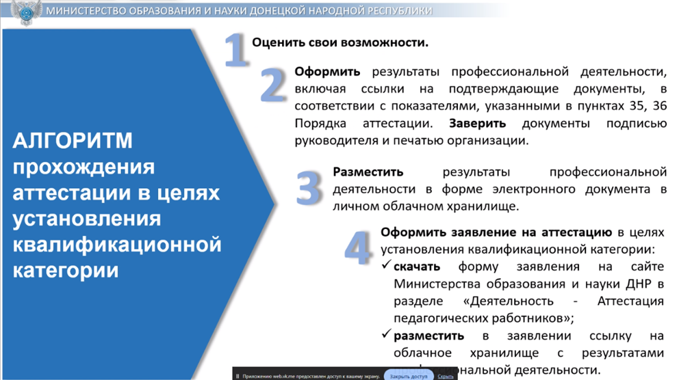

Slide 8
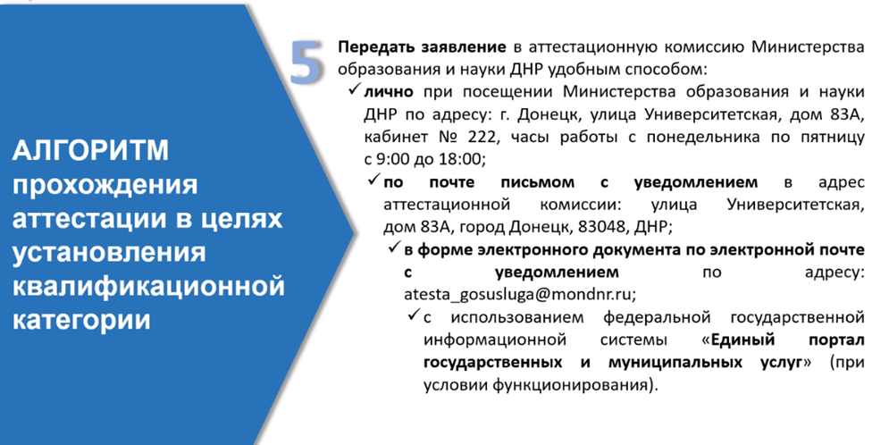

Slide 9
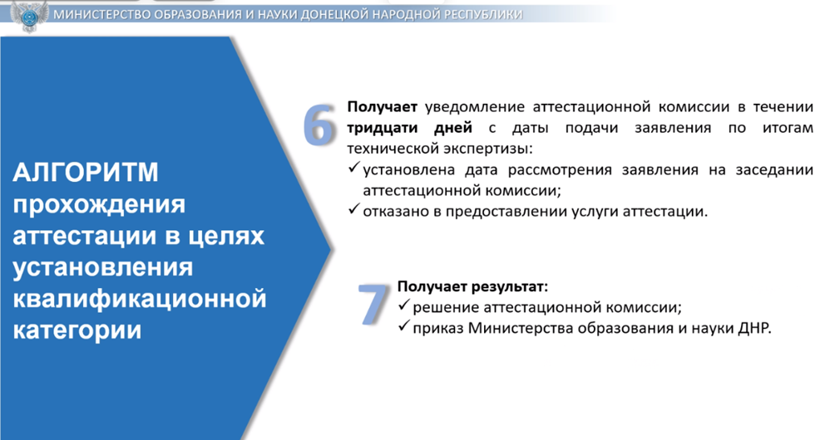

Slide 10
Предоставление результатов профессиональной деятельности
Профессиональные достижения для экспертизы предоставляются с помощью системы «Электронная аттестация СПО» (далее – «е-Аттестация СПО»).
В качестве формы предоставления в аттестационную комиссию материалов, подтверждающих результаты профессиональной деятельности, используется электронная таблица Excel «Результаты деятельности ДОЛЖНОСТЬ»
разработанная для каждой педагогической должности отдельно:
Методист
Преподаватель (ОП, МДК, ПМ)
Преподаватель (ОДБ, ОГСЭ, ЕН)
Педагог-психолог
Советник директора по воспитанию и взаимодействию с детскими общественными объединениями
Социальный педагог
Руководитель физического воспитания

Slide 11
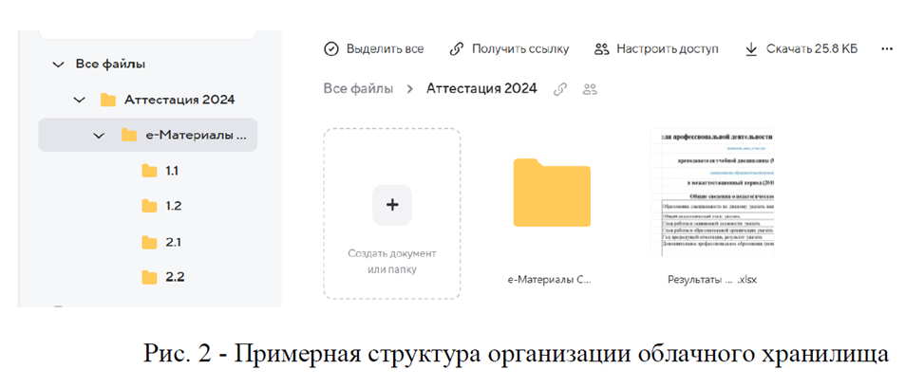
В своем облачном хранилище педагог создает папку «Аттестация 2024»,
внутри которой помещает электронные материалы:
папку «е-Материалы СПО»
«Результаты деятельности_ДОЛЖНОСТЬ».
Ссылку на электронную таблицу Excel «Результаты деятельности_ДОЛЖНОСТЬ» педагогический работник включает в заявление о проведении аттестации, которое передает в Аттестационную комиссию.

Slide 12
Папка «е-Материалы СПО»
содержит в себе папки по разделам электронной таблицы Excel «Результаты деятельности ДОЛЖНОСТЬ», эти папки содержат документы подтверждающие результаты педагогической деятельности
После размещения аттестационных материалов в электронной папке «е-Материалы СПО» педагогическому работнику необходимо занести ссылки на соответствующие папки с материалами в файл Excel «Результаты деятельности_ДОЛЖНОСТЬ» (номер параметра изучения соответствует номеру заполненной папки).

Slide 13


